Slide 1
Половое размножение.
Биология 9 класс.

Slide 2
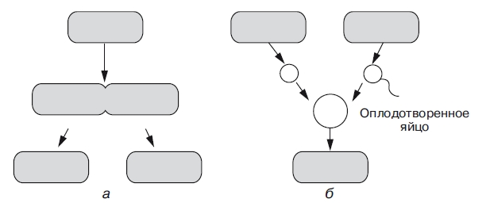

Slide 3
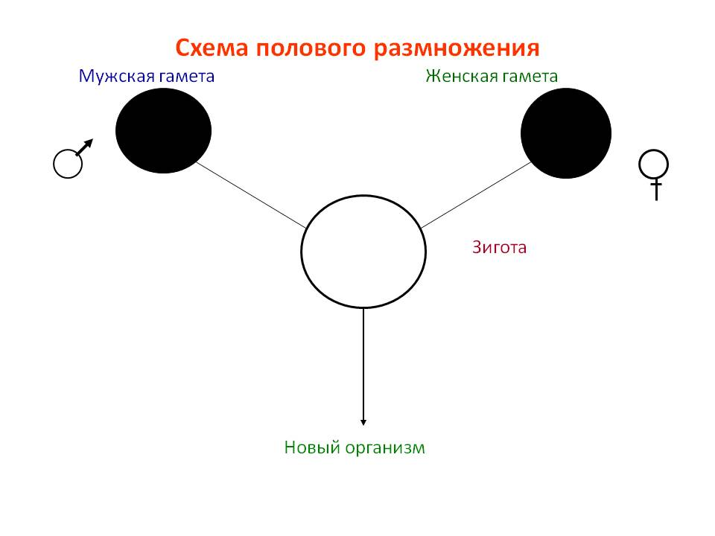
Половое размножение

Slide 4
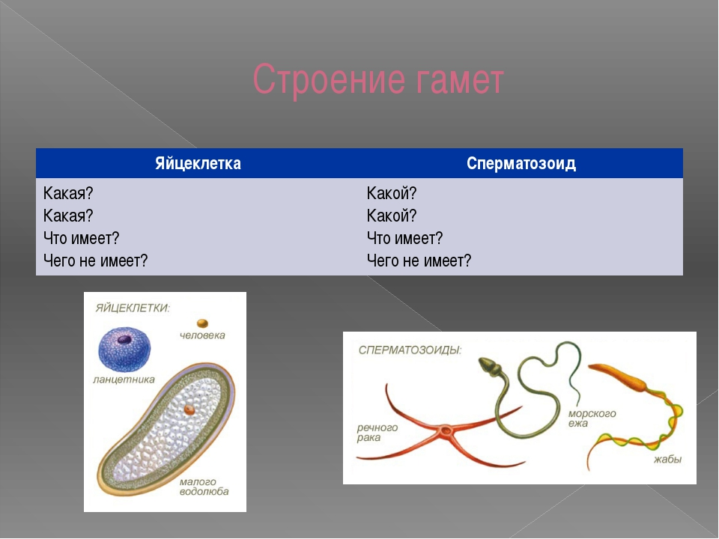
Гаметы

Slide 5
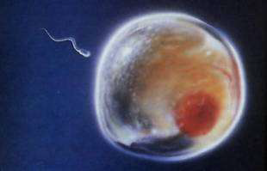
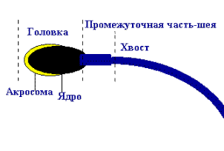
ПОЛОВОЕ РАЗМНОЖЕНИЕ
Яйцеклетка – крупная
неподвижная клетка, чаще
округлой формы, содержит
запас питательных веществ
в виде желтка.
Сперматозоид состоит из головки, занятой ядром. В
передней части головки находится
Акросома (видоизменѐнный комплекс Гольджи), где
запасается фермент, растворяющий оболочку
яйцеклетки; шейки, в которой находятся митохондрии и
структуры, напоминающие центриоли; хвоста,
образованного микротрубочками.

Slide 6
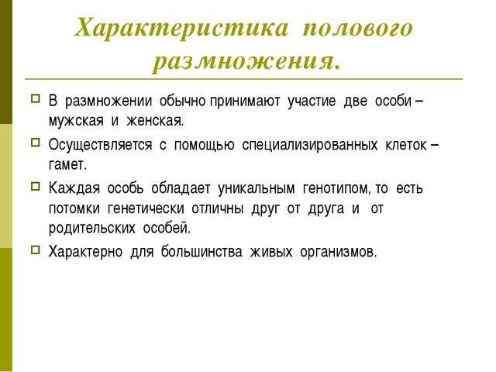

Slide 7
Строение гамет

Slide 8
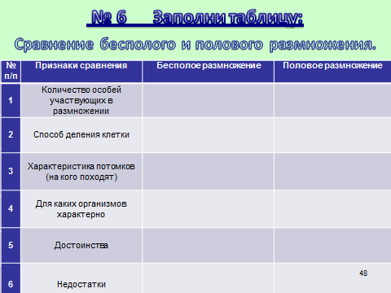

Slide 9
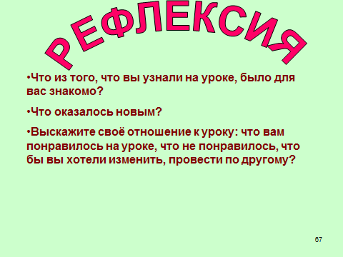
Половое размножение

